Slide 1
pH & pOH

Slide 2
Co to je pH a pOH?
pH
pOH
stupnice používaná k určení kyselosti nebo zásaditosti vodného roztoku
kyselé roztoky mají podle měření nižší hodnoty pH než zásadité nebo alkalické roztoky
pOH se používá jako míra koncentrace hydroxidových iontů, OH-
hodnoty pOH se odvozují z měření pH

Slide 3
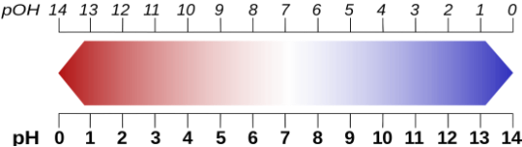
Stupnice pH a pOH

Slide 4
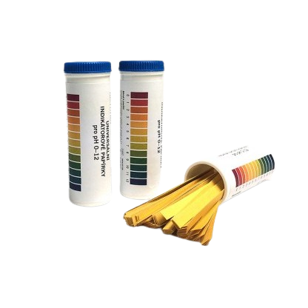
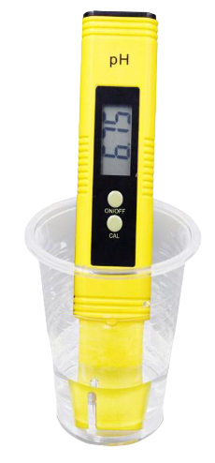
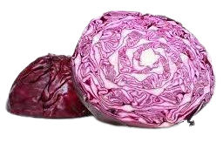
Jak změřit pH?

Slide 5
Historie pH

Slide 6
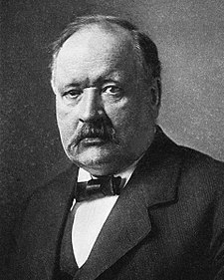
Arrheniova teorie kyselin a zásad (1884)
vztahuje se jen na vodné roztoky a nepřihlíží k interakcím rozpuštěných látek
Kyseliny
ionizuje za vzniku kationtu H⁺
Zásady
ionizuje za vzniku hydroxidového aniontu OH⁻
Svante Arrhenius

Slide 7
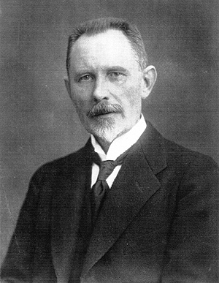
Søren Peder Lauritz Sørensen
narodil se 9. ledna 1868 v Havrebjerg (Dánsko)
studoval na Kodaňské univerzitě
roku 1901 byl jmenován ředitelem Laboratoře Carlsberg
roku 1909 vytvořil škálu pH
zemřel 12. února 1939 v Kodani

Slide 8
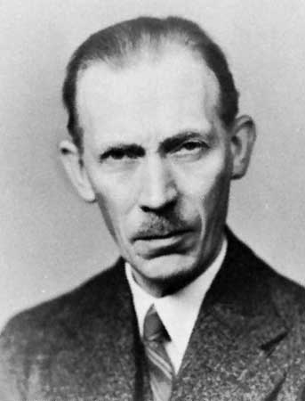
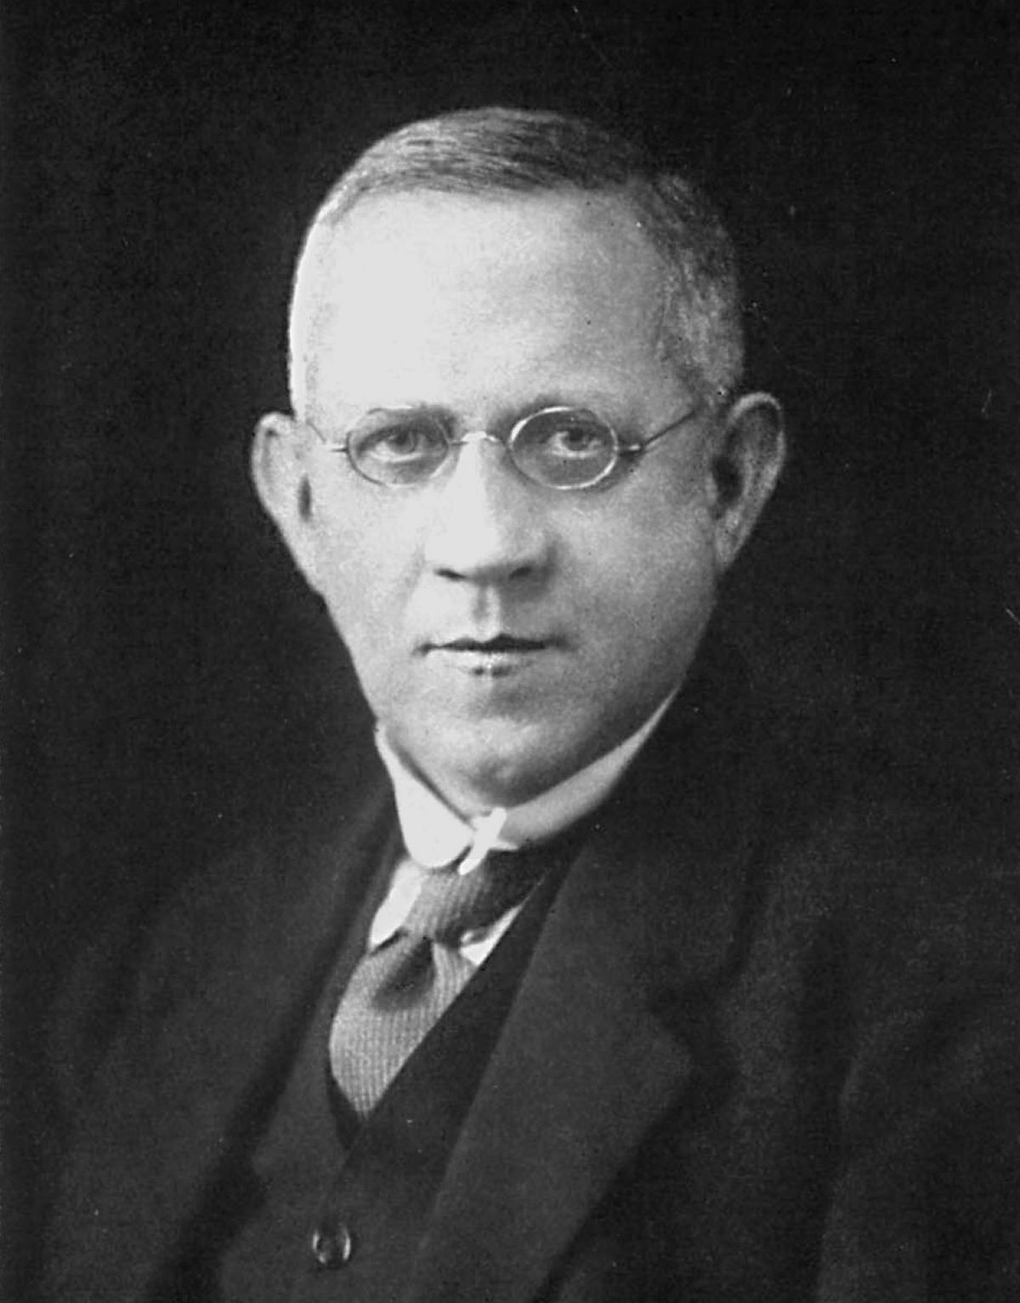
Brønstedova-Lowryho teorie kyselin a zásad (1923)
Kyseliny
jsou látky, které mají schopnost odštěpit svůj proton (H⁺)
je tedy donor (dárce) protonu
Zásady
jsou látky, které mají schopnost vázat proton
je tedy akceptor (příjemce) protonu
Johannes Nicolaus Bronsted
Shrnutí
látky se chovají jako kyseliny jen v přítomnosti zásady a naopak
Thomas Martin Lowry

Slide 9
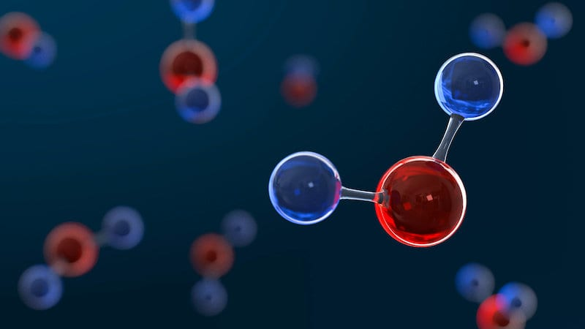
Voda a pH
Voda je amfoterní, což znamená, že se může chovat jako Brønstedova-Lowryho kyselina i jako Brønstedova-Lowryho zásada
Při reakci s kyselinou se chová jako zásada a přijímá iont H+I , při reakci se zásadou se chová jako kyselina a iont H+I odštěpuje
Molekuly vody

Slide 10
Zajímavost

Slide 11
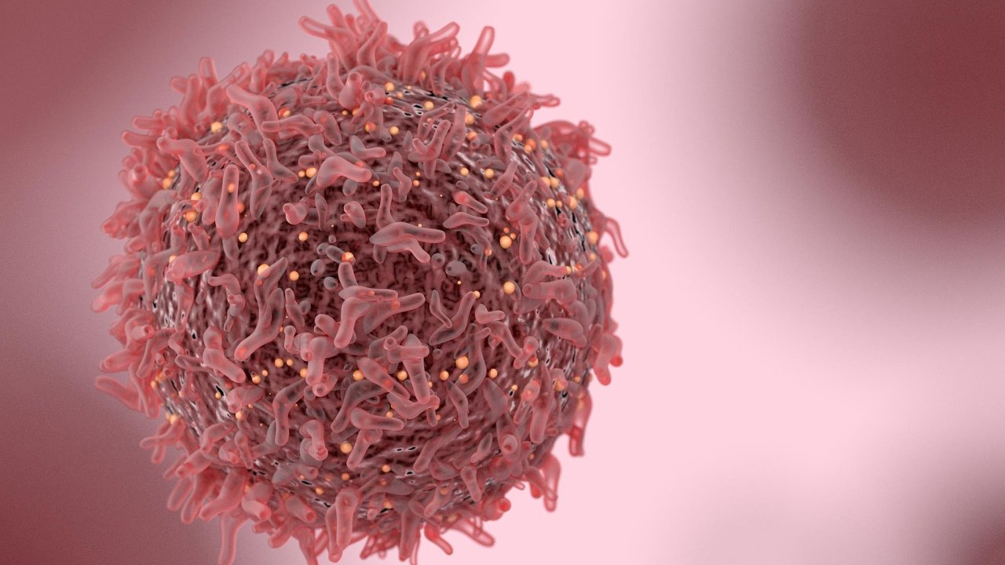
pH a rakovina
Drtivá většina pacientů s rakovinou má velmi nízké tělesné pH, v rozmezí 6.0 až 5.0 nebo nižší
Rakovinná buňka

Slide 12
Zápis

Slide 13
Zápis
pH
číslo, kterým se vyjadřuje, zda vodný roztok reaguje kysele či zásaditě (alkalicky)
Je to logaritmická stupnice s užívanými hodnotami od 0 do 14
kyselé: mají pH < 7 (čím je hodnota nižší, tím je roztok kyselejší)
neutrální: má pH = 7
zásadité: mají pH > 7 (čím je hodnota vyšší, tím je zásaditější)

Slide 14
Zápis
Kyselost roztoku způsobují vodíkové kationty H⁺
Zásaditost roztoku způsobují hydroxidové anionty OH⁻.
Voda obsahuje stejné množství H⁺ a OH⁻ - říkáme, že je neutrální.
  Přidáním kyseliny převládne počet H^{+ (kyselý roztok)}
  Přidáním hydroxidu převládne počet OH^{- (zásaditý roztok)}
K přesnému vyjádření koncentrace vodíkových iontů slouží stupnice pH.
K určení hodnot pH používáme indikátory.

Slide 15
Děkuji za pozornost

Slide 16
Zdroje
https://cs.wikipedia.org/wiki/PH
https://cs.wikipedia.org/wiki/PH
https://www.zelene-zdravicko.cz/blog/spravne-ph-organizmu/
https://cs.wikipedia.org/wiki/Søren_Peder_Lauritz_Sørensen
https://www.volty.cz/2020/04/14/rozbijeni-moleklul-vody-bude-levnejsi/
https://cs.wikipedia.org/wiki/Brønstedova–Lowryho_teorie_kyselin_a_zásad
https://cs.wikipedia.org/wiki/Arrheniova_teorie_kyselin_a_zásad

